Slide 1
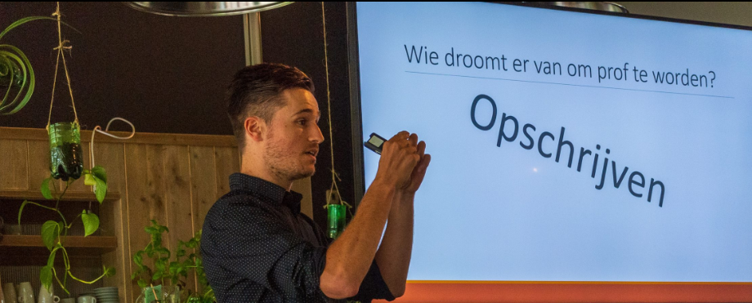
Tiltcontrole
MSc. Sport- en Prestatiepsycholoog
Lex Ligtenberg
Hoe zorg ik ervoor dat ik niet meer op tilt sla aan de pokertafel?

Slide 2
Vanavond
Wat is tilt?
Welke vormen van tilt zijn er?
Wat moet ik doen om tilt te voorkomen?
Verschil live en online tilt?

Slide 3
Wat is tilt?
Uit frustratie suboptimale beslissingen maken aan de pokertafel na één of meerdere verloren handen.
Emotie > Ratio
Nauwelijks een weg terug
Primitieve hersengebieden nemen het over

Slide 4
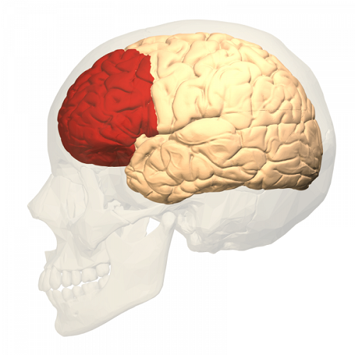
Prefrontale cortex
Plannen
Impulscontrole
Preflop raising range
3-bet vs bb

Slide 5
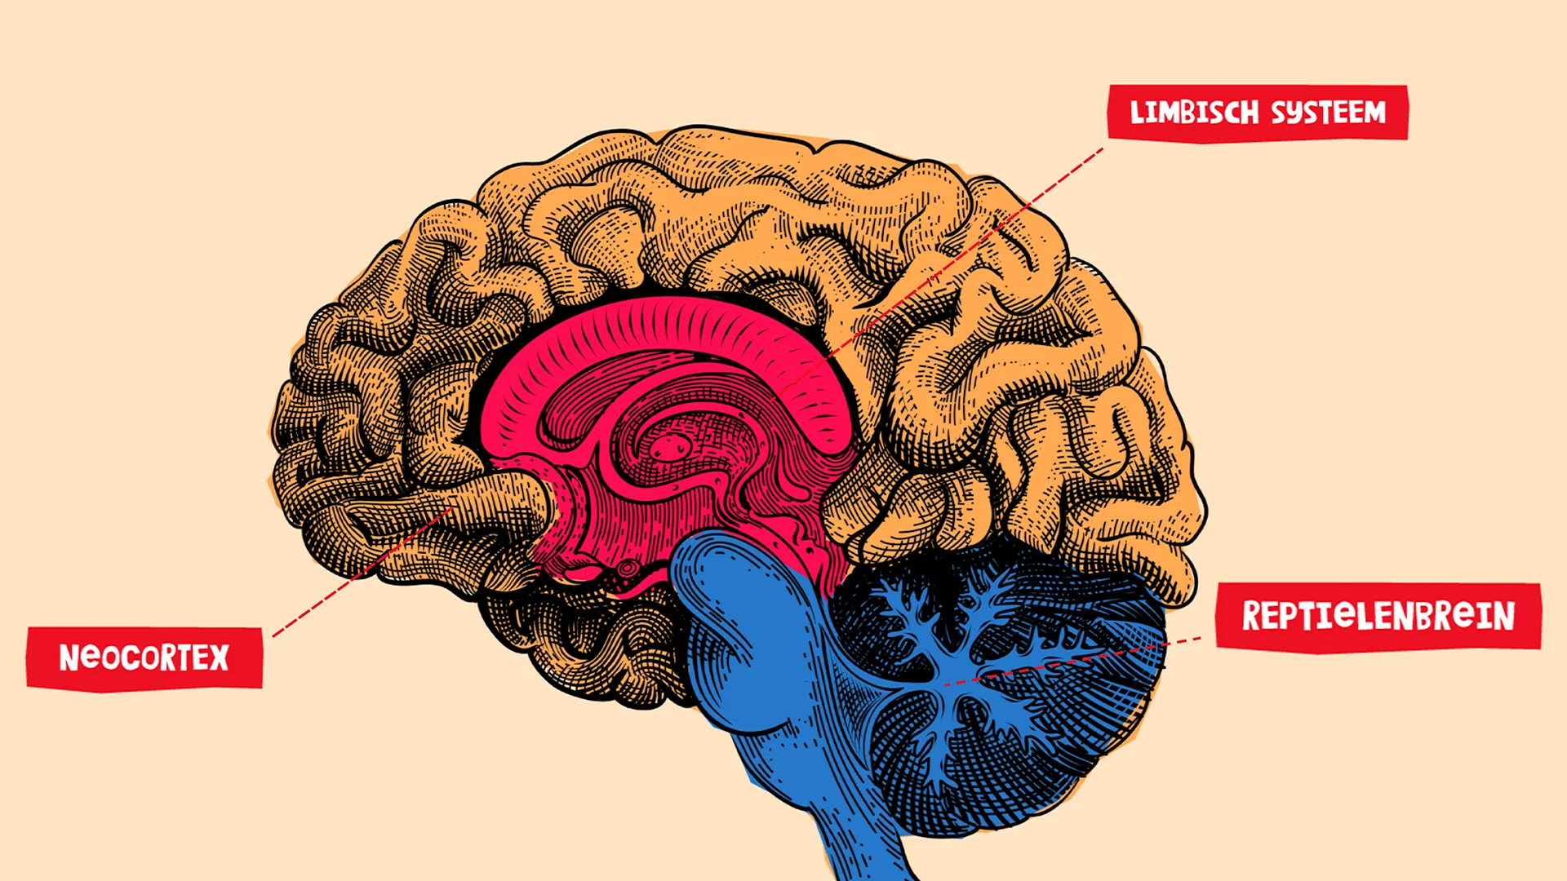
Zoogdierenbrein
Emotie
Impulsen
Pijn → tilt

Slide 6
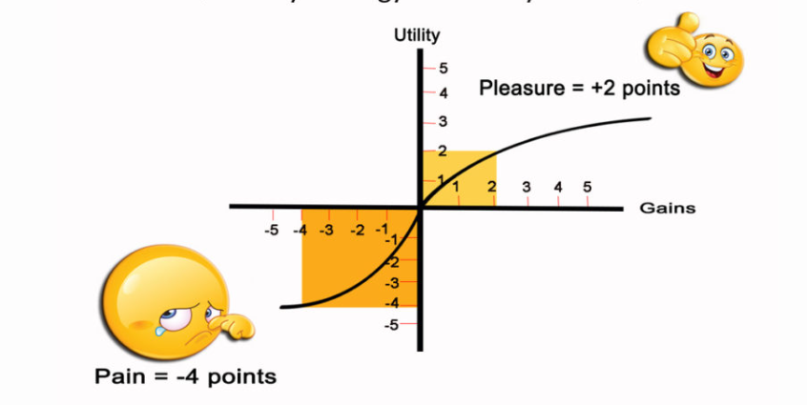
Pijn → loss aversion → tilt
Iemand die 100 euro kwijt dreigt te raken ervaart meer pijn, dan iemand die 100 euro vindt er plezier aan heeft.

Slide 7
Vormen van tilt
Injustice tilt
Hate losing tilt
Mistake tilt
Entitlement tilt
Revenge tilt
Running bad tilt
Desperation tilt
Passive tilt

Slide 8
Wat moet ik doen om tilt te voorkomen?
Bewustwording
Fit aan de tafel verschijnen
Plan klaar hebben liggen

Slide 9
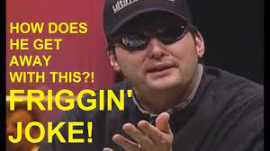
Bewustwording
Wanneer tilt ik?
Na 6 uur grinden aan de online tafels
Bad beats door de vissen aan tafels
Suck outs
Wat voor tilt heb ik last van?
Entitlement tilt
Revenge tilt
Passive tilt

Slide 10
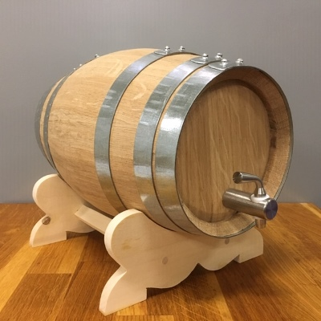
Fit aan de tafel verschijnen
Geen alcohol, niet brak
Niet vermoeid
Mentaal op een goede plek (geen ruzie thuis)
Inchecken bij jezelf tijdens de sessie (1/10)
Hoe fitter, hoe meer tegenslag

Slide 11
Plan klaar hebben liggen
Wat ga je doen als je tilt voelt opkomen?
Als ik op tafel begin te slaan… dan…
Als ik met mijn hoofd begin te schudden… dan…
Als mijn gedachtes negatief worden… dan…

Slide 12
Dan…
Ga ik op sit out en loop ik een rondje (cash of live toernooi)
Registreer ik me niet meer voor nieuwe toernooien
Praat ik positief op mezelf in:
Blijf bij je spel
Focus niet op het resultaat, maar het proces
Laat je apenbrein niet winnen
Of… sluit je tafels af en blaas even stoom af

Slide 13
Verschil live en online?
Meer tafels online, meer kans op tilt
Anonimiteit, minder schaamte
Makkelijker beschikbaar
Live meer passive tilt → hogere buy ins

Slide 14
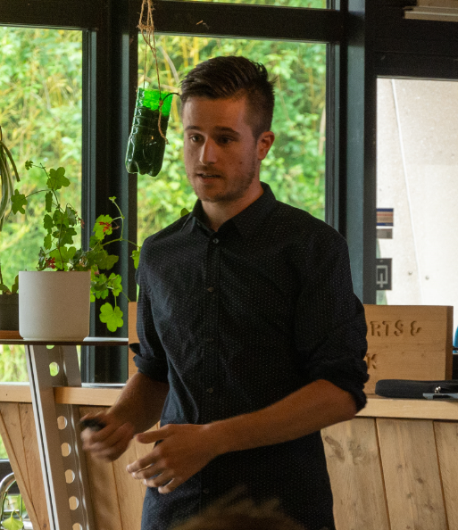
één-op-één coaching
Verbeteren van jouw mentale vaardigheden aan de pokertafel: www.mindmyride.nl/coaching-voor-pokerspelers
Mentale vaardigheden als wapen:
Plan maken voor verbetering van jouw mentale vaardigheden
Volgende stap in jouw pokercarrière

